Slide 1


FeelItaly
Universidade do Minho
Escola de Engenharia
Mestrado Integrado em Engenharia Informática
Com FeeIItaly na mão, é mais simples a confeção!
Laboratórios de Informática IV
Grupo 29:
Diogo Braga - A82547
João Silva - A82005
Ricardo Caçador - A81064
Ricardo Ferreira - A82568
Ricardo Veloso - A81919
Fevereiro, 2019

Slide 2
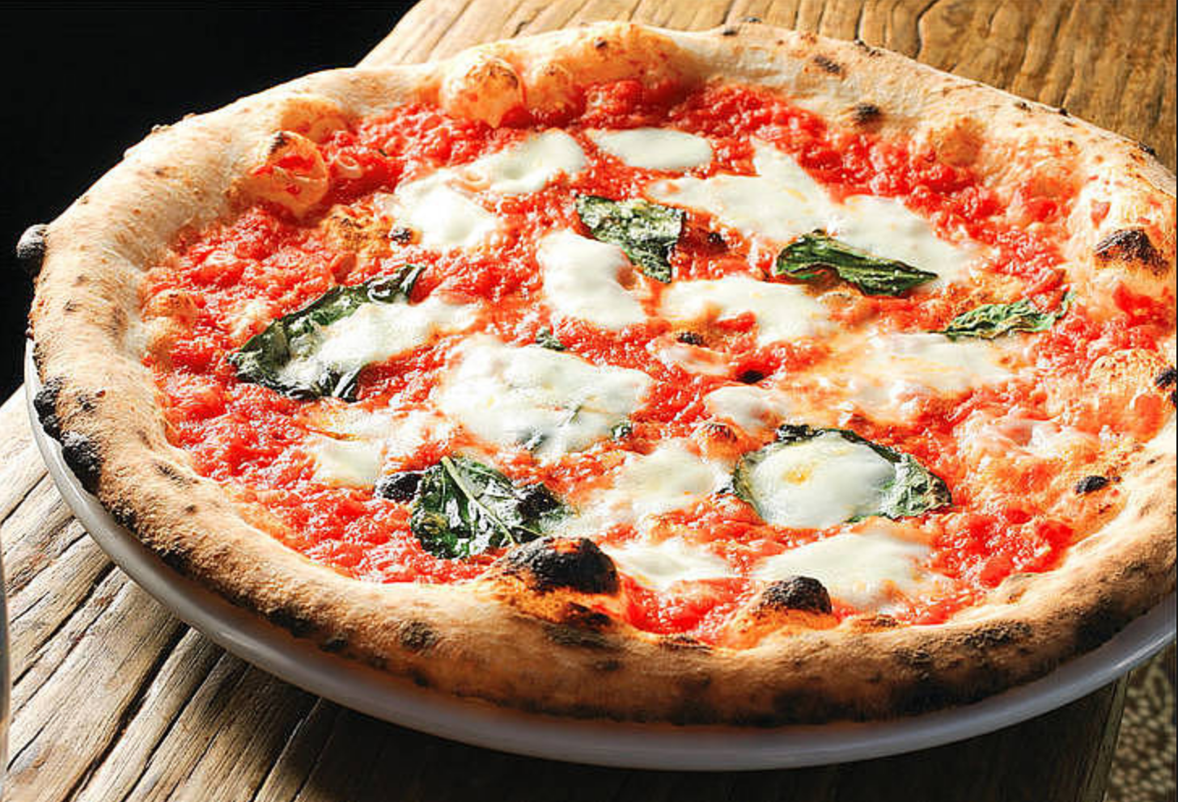
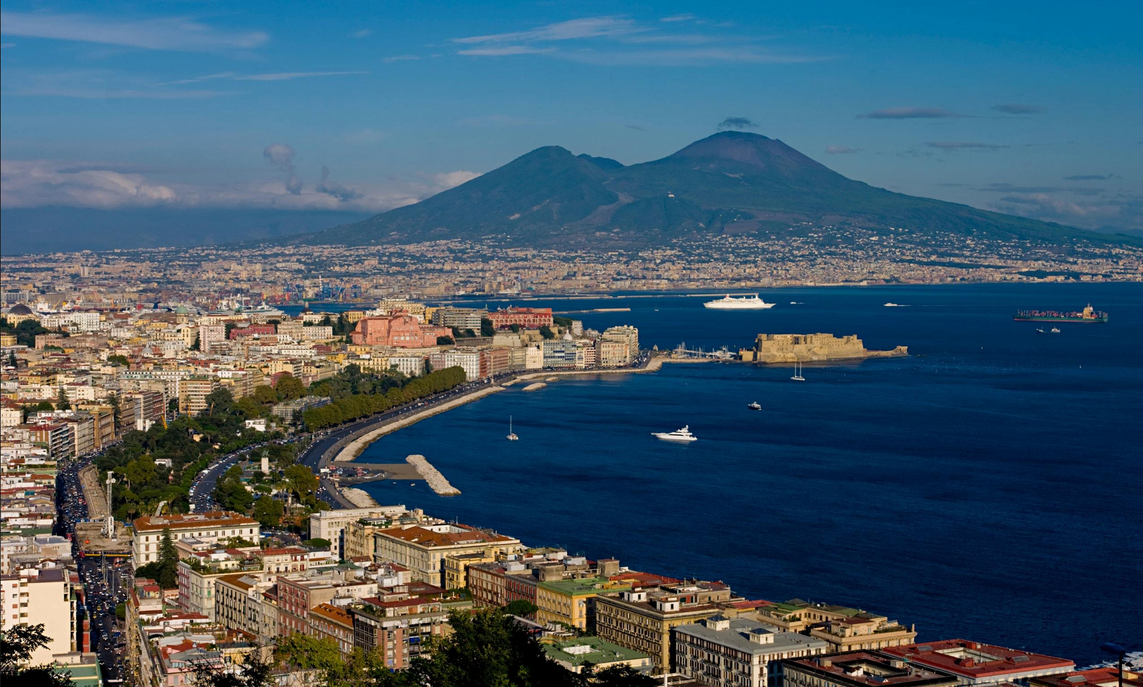
Contextualização
Estudante de Erasmus proveniente da zona de Nápoles.
Falta de presença da culinária Italiana na cozinha Portuguesa.
Tipo de comida particularmente de rápida e fácil confeção.

Slide 3
Motivação
Pouca experiência de cozinha, tempo limitado, etc.
Difícil acesso a um conjunto de ementas organizadas.
Serviços concorrentes normalmente com falta do idioma português.

Slide 4
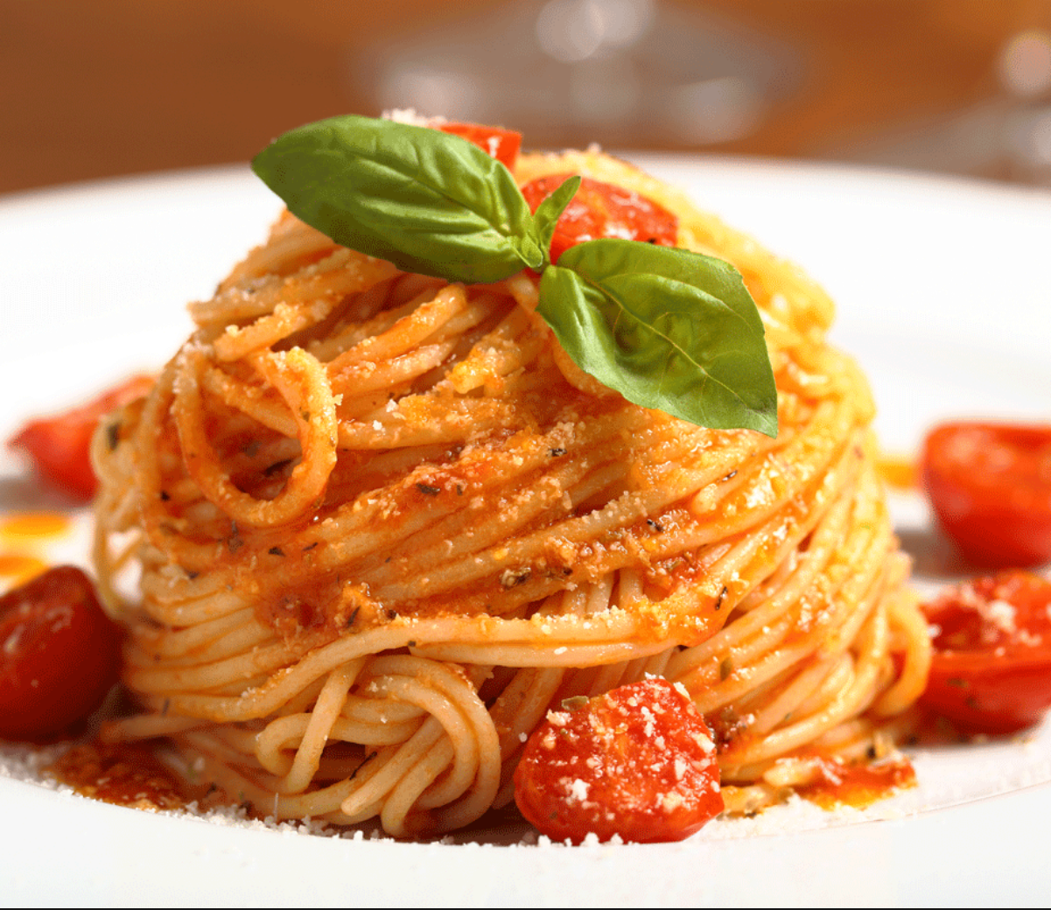
Objetivos
Aumento da produtividade dos utilizadores.
Possibilidade de comunicação entre utilizador e dispositivo auxiliar.
Organização semanal.
Ajuda não só na cozinha mas também na hora de ir às compras.

Slide 5
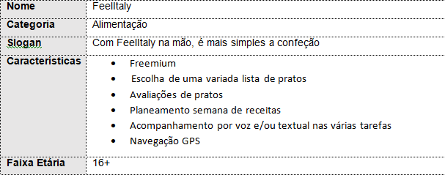
Estabelecimento da identidade do projeto

Slide 6
Identificação dos recursos necessários
1 engenheiro de software (gestor de projeto) e 5 programadores
Levantamento de Requisitos
Estudo do Mercado
Pesquisa de Receitas Italianas
Servidor para alocação dos serviços
Software

Slide 7
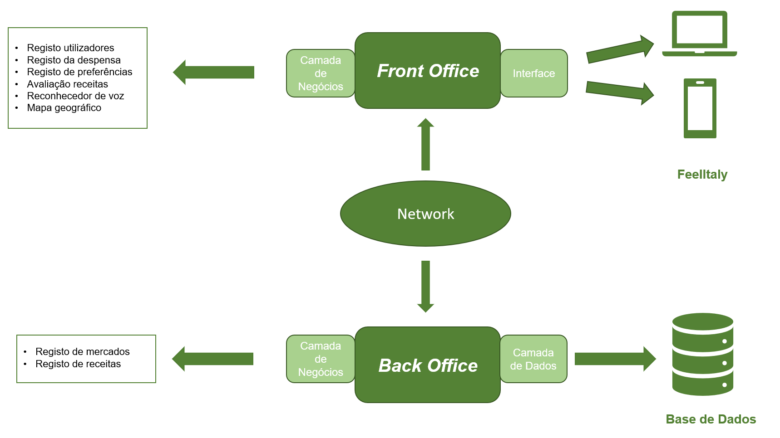
Maquete do Sistema

Slide 8
Medidas de Sucesso
Cumprimento de prazos estabelecidos – melhor gestão do tempo dedicado por etapa/elemento
Requisitos levantados são todos satisfeitos
Escalabilidade – 100 utilizadores e 25 receitas no 1º mês
Funcionalidades da aplicação – 25 comentários e 25 avaliações no 1º mês

Slide 9
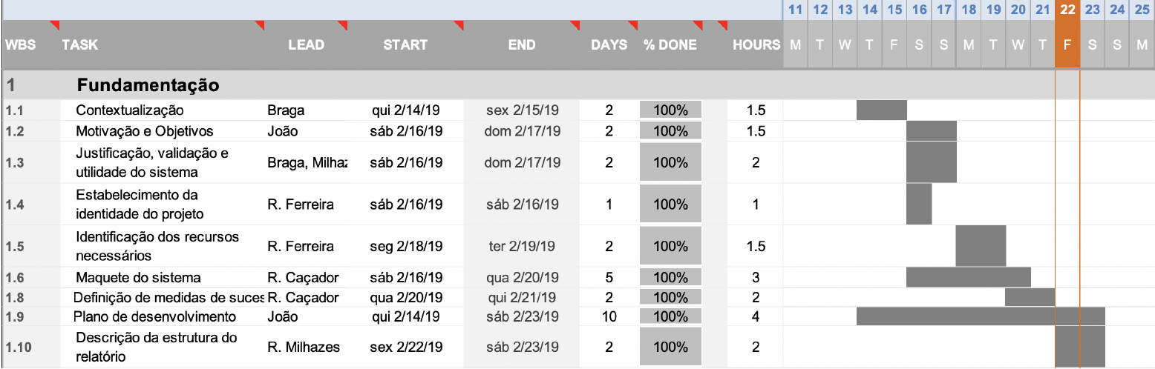
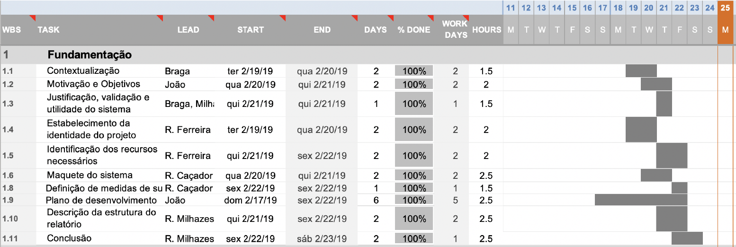
Plano de desenvolvimento
Previsão
Realidade

Slide 10
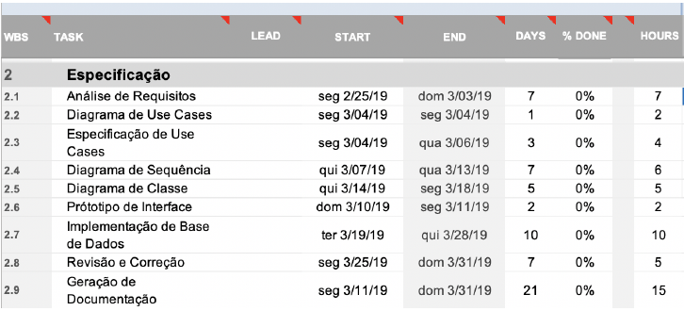
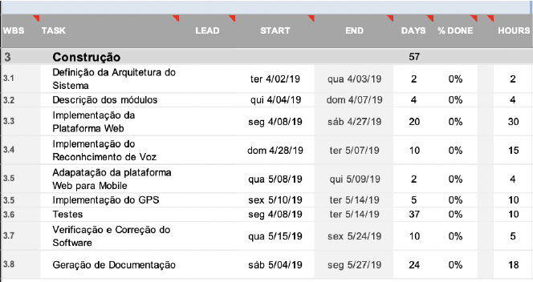
Plano de desenvolvimento
2ª Fase
3ª Fase

Slide 11
FeelItaly
Universidade do Minho
Escola de Engenharia
Mestrado Integrado em Engenharia Informática
Com FeeIItaly na mão, é mais simples a confeção!
Laboratórios de Informática IV
Grupo 29:
Diogo Braga - A82547
João Silva - A82005
Ricardo Caçador - A81064
Ricardo Ferreira - A82568
Ricardo Veloso - A81919
Fevereiro, 2019

